Slide 1
আজকের ডিজিটাল ক্লাসে
স্বাগত

Slide 2
পরিচিতি
মোঃ সাইফুল ইসলাম
সহকারি প্রধান শিক্ষক
হবিগঞ্জ বালিকা উচ্চ বিদ্যালয়, হবিগঞ্জ সদর ।
মোবাইল নং ০১৭১৪৬২৭৬৫৫
শ্রেণীঃ দশম
বিষয়ঃ ভূগোলও পরিবেশ
অধ্যায়ঃ ৪র্থ
শিক্ষার্থী সংখ্যাঃ ৬০ জন ।
সময়ঃ ৫০ মিনিট

Slide 3
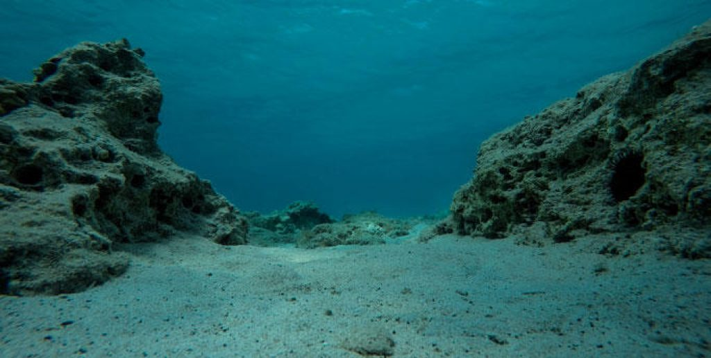
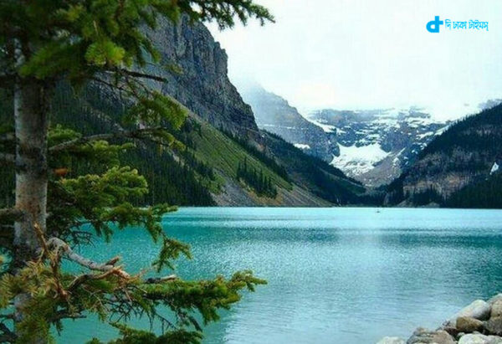
প্রিয় শিক্ষার্থীরা এসো কিছু ছবি মনোযোগ দিয়ে দেখি
ছবি গুলো দ্বারা কি বুঝানো হয়েছে ?
সমদ্রতল দেশ ও খাড়া ঢালবিশিষ্ট শিলাস্তুপ ।

Slide 4
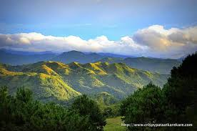
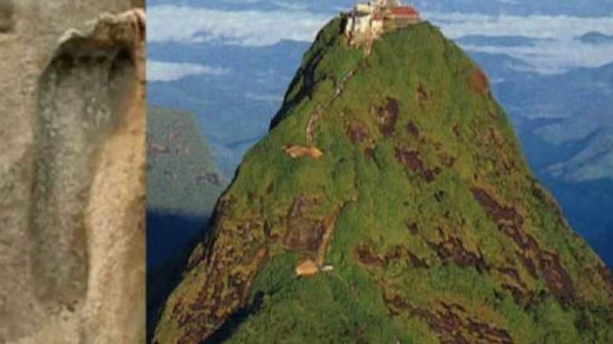
স্বল্প ও অতি বিস্তৃত শিলাস্তূপ কি বলে ?
স্বল্প বিস্তৃত শিলাস্তূপ কে পাহাড়, অতি বিস্তৃত শিলাস্তূপ কে পর্বত বলে ।
অনুমান করতে পার আজ আমরা কি বিষয় নিয়ে আলোচনা করব ।

Slide 5
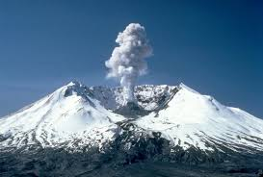
আজকের পাঠের বিষয়
পর্বত

Slide 6
শিখনফল
এই পাঠ শেষে শিক্ষার্থীরা ---
১. পর্বত সম্পর্কে বলতে পারব ?
২.পর্বতের শ্রেণী বিভাগ উল্লেখ করতে পারব ।
৩.ভঙ্গিল ও আগ্নেয় পর্বতের বৈশিষ্ট্য বর্ণনা করতে পারব ।

Slide 7
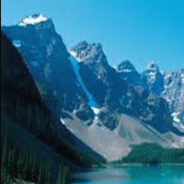
তোমরা কী বলতে পার পর্বত কাকে বলে ?
পর্বত বলতে আমরা ভূ- পৃষ্ঠের এমন একটি অবস্থানকে বুঝি যার উচ্চতা অধিক এবং যা খাড়া ঢাল বিশিষ্ট শিলাস্তূপ কে পর্বত বলে ।

Slide 8
পর্বত
প্রধানত চার
প্রকার
ক.ভঙ্গিল
পর্বত
খ.আগ্নেয়
পর্বত
গ.চ্যুতি
পর্বত
ঘ.ল্যাকোলিত
পর্বত
হবিগঞ্জ বালিকা উচ্চ বিদ্যালয়,হবিগঞ্জ ।

Slide 9
একক কাজ
সময়ঃ ৫মিনিট
পর্বত দেখতে কেমন ব্যাখ্যা কর ।
সমদ্রতল দেশ থেকে পর্বতের বিস্তৃত কত মিটার ।

Slide 10
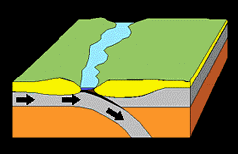
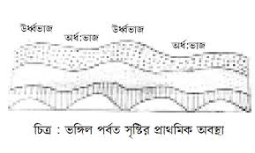
১.ভঙ্গিল পর্বত কাকে বলে ?
ভঙ্গ বা ভাঁজ থেকে ভঙ্গিল শব্দটির উৎপত্তি । কোমল পাললিক শিলার ভাঁজ পড়ে যে পর্বত গঠিত হয়েছে তাকে ভঙ্গিল পর্বত বলে ।

Slide 11
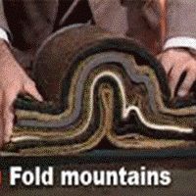
ভঙ্গিল পর্বতের বৈশিষ্ট্য
১.বিস্তৃত অঞ্চল জুড়ে শিলার ঢেউ-এর মত ভাঁজ পড়ে ।
৩.ভঙ্গিল পর্বতে অনেক শৃঙ্গ থাকে
৪. ভঙ্গিল পর্বতের শিলাস্তরের মাঝে আগ্নেয় ও রুপান্তরিত শিলা দেখা যায় ।
২.ভাঁজ ভঙ্গিল পর্বতের প্রধান বৈশিষ্ট্য ।
৫.পৃথিবীর দীর্ঘ ও উচ্চতম পর্বতগুলো ভঙ্গিল শ্রেণীর ।

Slide 12
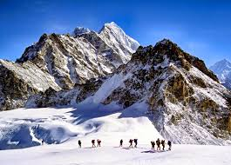
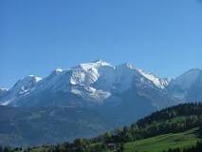
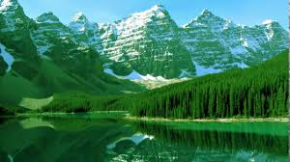
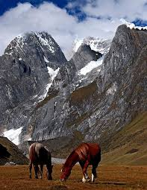
এশিয়ার হিমালয়
ভঙ্গিল
পর্বতের
উদাহরণ
ইউরোপের আল্পস
উত্তর আমেরিকার রকি পর্বত
দক্ষিণ আমেরিকার আন্দিজ পর্বত

Slide 13
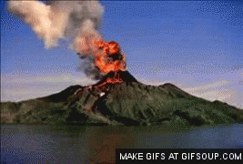
আগ্নেয় পর্বত কাকে বলে ?
আগ্নেয়গিরি থেকে উদগিরিত পদার্থ সঞ্চিত ও জমাট বেঁধে আগ্নেয় পর্বত সৃষ্টি হয় ।একে সঞ্চিত পর্বত বলে ।

Slide 14
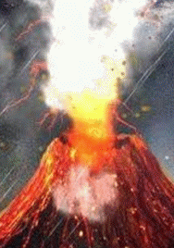
আগ্নেয় পর্বতের বৈশিষ্ট্য
৩.সঞ্চয়জাত পর্বতগূলোতে লাভা স্তরের মাঝে প্রস্তর খন্ড ও ছাই দেখতে পাওয়া যায় ।
১.আগ্নেয় পর্বতে আগ্নেয়গিরির লাভা সঞ্চিত হয় ।
৪.আগ্নেয় পর্বতের উচ্চতা ও ঢাল মাঝারি ধরনের হয়ে থাকে।
২.আগ্নেয় পর্বতের আকৃতি সাধারণত মোচাকৃতির মত হয়।

Slide 15
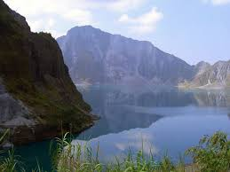
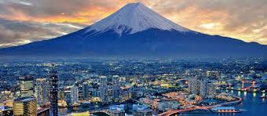
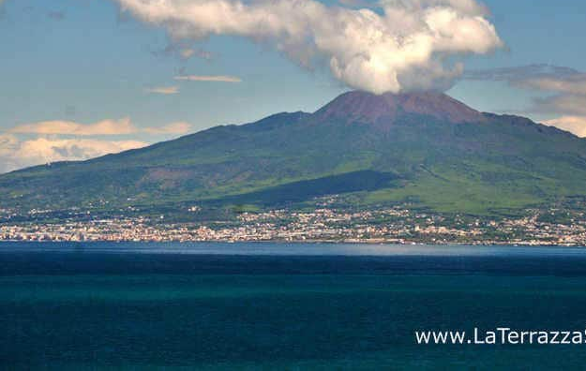
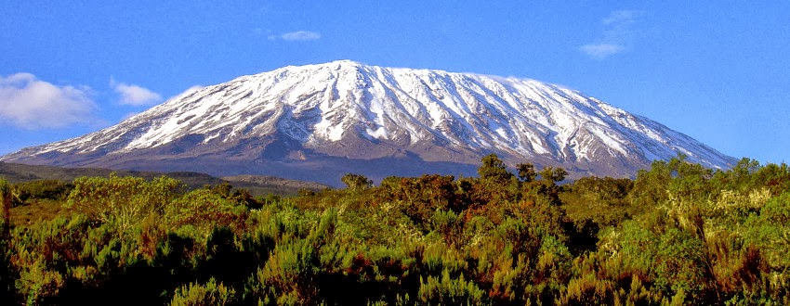
আগ্নেয়
পর্বতের
উদাহরণ
ফিলিপাইনের পিনাটুবো
জাপানের ফুজিয়ামা
ইতালির ভিসুভিয়াস
কেনিয়ার কিলিমানজারো

Slide 16
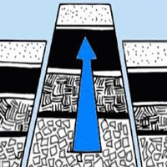
চ্যুতি-স্তূপ পর্বত
ভূআলোড়নের ফলে ভূত্বকের শিলাস্তর খাড়াভাবে ফেটে যায়, ফলে একদিকের অংশ বিচ্যুত অংশ বিচ্যুত হয়ে ভূগর্ভে বসে যায়।উভয় পার্শের শিলাস্তুপকেই চ্যুতি-স্তুপ পর্বত বলে ।

Slide 17
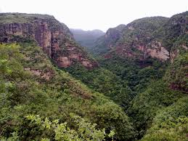
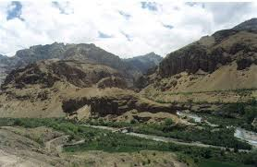
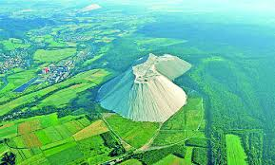
চ্যুতি-
স্তূপ
পর্বতের
উদাহণ
ভারতের বিন্ধ্যা
ভারতের সাতপুরা
জার্মানির ব্ল্যাক ফরেস্ট
পাকিস্তানের লবণ পর্বত

Slide 18
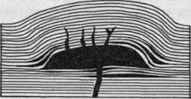
ল্যাকোলিথ পর্বত
পৃথিবীর অভ্যন্তরীণ গলিত শিলা বা ম্যাগমা বিভিন্ন গ্যাসের দ্বারা স্থানান্তরিত হয়ে ভূপৃষ্টে বের হয়ে আসার চেষ্টা করে।কিন্তু ভূত্বক কঠিন হওয়ায় ও দূর্বল ফাটল না পেয়ে এগুলো একস্থানে জমাট বেঁধে স্ফীত হয়ে ভূত্বকের অংশবিশেষ গম্বুজ আকার ধারণ করে। এভাবে সৃষ্ট পর্বতকে ল্যাকোলিথ পর্বত বলে।

Slide 19
সময়ঃ ৭মিঃ
দলগত কাজ
১ম দলঃ পৃথিবীর প্রসিদ্ধ ভাঁজ পর্বতের বৈশিষ্ট গুলো লিখ ।
২য় দলঃ পৃথিবীর প্রসিদ্ধ সঞ্চিত পর্বতের তথ্য সংগ্রহ করে লিখ ।

Slide 20
মূল্যায়ন
১.অতি বিস্তৃত শিলাস্তূপকে কি বল ?
২. হেনরী কোন পর্বতের উদাহরণ ।
৩.কোন পর্বত মোচাকৃতি ।
৪.ফিলিপাইনের পিনাটুবো কোন পর্বতের উদাহরণ ।

Slide 21
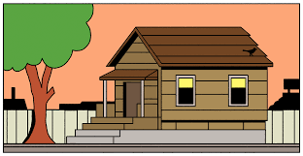
বাড়ীর কাজ
এশিয়ার হিমালয় ও আমেরিকার রকি পর্বতের মধ্যে
সম্পর্ক ব্যাখ্যা কর ।

Slide 22
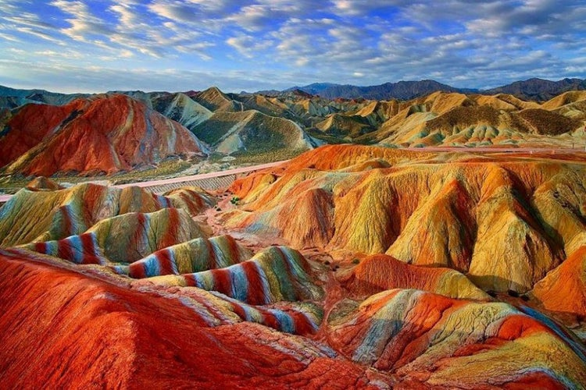
সবাইকে
ধন্যবাদ

